Slide 1
Томография квантовых процессов с неидеальными измерениями
Бантыш Борис
ФТИАН им. К. А. Валиева РАН

Slide 2
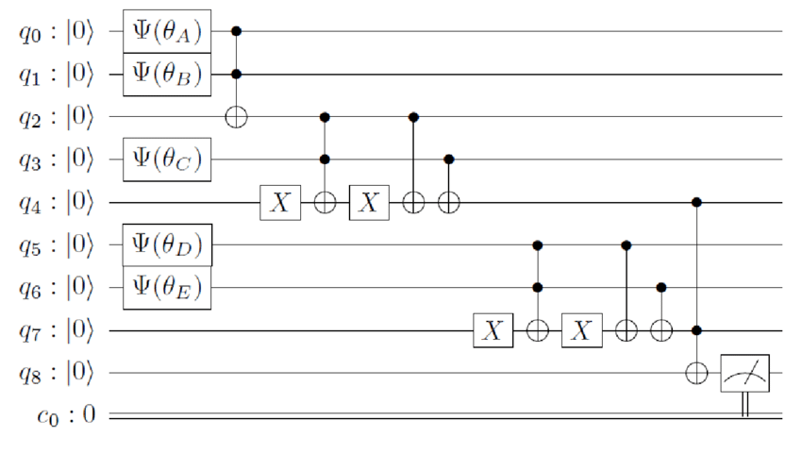
Квантовый дебаггинг
?
?
?
?
?
?

Slide 3
План доклада
Описание квантовых процессов
Рандомизированный бенчмаркинг (RT)
Томография квантовых процессов (QPT)
Ошибки томографии (SPAM errors)
Борьба с ошибками томографии:
Томография на основе рандомизированного бенчмаркинга (RBT)
Томография пустого преобразования (EGT)
Томография набора гейтов (GST)
Заключение

Slide 4
Квантовый процесс
Операторы Крауса
Матрица эволюции
Хи-матрица
Матрица переноса Паули

Slide 5
Хи-матрица и матрица эволюции
Хи-матрица эрмитова, положительно определённая и нормирована на s

Slide 6
План доклада
Описание квантовых процессов
Рандомизированный бенчмаркинг (RT)
Томография квантовых процессов (QPT)
Ошибки томографии (SPAM errors)
Борьба с ошибками томографии:
Томография на основе рандомизированного бенчмаркинга (RBT)
Томография пустого преобразования (EGT)
Томография набора гейтов (GST)
Заключение

Slide 7
Рандомизированный бенчмаркинг (Randomized benchmarking - RT)
Повторяем много раз
Как найти p?
Knill E. Phys. Rev. A 77(1), 012307 (2008)

Slide 8
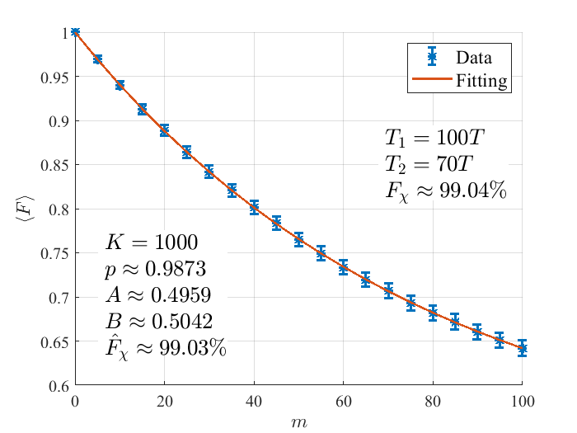
Пример RB

Slide 9
План доклада
Описание квантовых процессов
Рандомизированный бенчмаркинг (RT)
Томография квантовых процессов (QPT)
Ошибки томографии (SPAM errors)
Борьба с ошибками томографии:
Томография на основе рандомизированного бенчмаркинга (RBT)
Томография пустого преобразования (EGT)
Томография набора гейтов (GST)
Заключение

Slide 10
Томография квантового процесса (QPT)
Проведение измерений (эксперимент)
Реконструкция квантового процесса (решение оптимизационной задачи)

Slide 11
«Измерение» хи-матрицы
?
?
+ ? i
?
+ ? i
?
+ ? i
“0” | “1”
?
+ ? i
?
?
?
+ ? i
+ ? i
0 | 0
3 | 1
891 | 109
2 | 0
2 | 1
4 | 1
1 | 0
?
+ ? i
?
+ ? i
?
?
+ ? i
“0” | “1”
321 | 679
?
+ ? i
?
+ ? i
?
+ ? i
?
Протокол квантовых измерений
“0” | “1”
11 | 989
Состояния на входе
Измерения
Всего
6⋅3 = 18
различных квантовых схем
“0” | “1”
170 | 830
И ТАК ДАЛЕЕ …

Slide 12
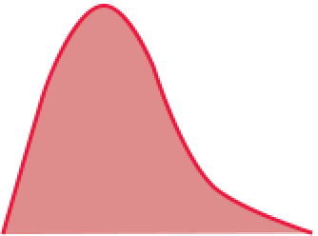
Метод максимального правдоподобия в QPT
(i, j)-я схема
Функция логарифмического правдоподобия
“0” | “1”
Ограничения!

Slide 13
Параметризация и оптимизация
Bogdanov Yu. I. et. al. New J. Phys. 15(3), 035012 (2013)
Huan Li, Zhouchen Lin, NIPS (2015) – алгоритм минимизации
Корневая параметризация
Проективный градиентный спуск
Обеспечивает эрмитовость и положительную определённость + позволяет задать ранг преобразования
После каждой итерации выполняется проецирование e на множество всех квантовых процессов

Slide 14
План доклада
Описание квантовых процессов
Рандомизированный бенчмаркинг (RT)
Томография квантовых процессов (QPT)
Ошибки томографии (SPAM errors)
Борьба с ошибками томографии:
Томография на основе рандомизированного бенчмаркинга (RBT)
Томография пустого преобразования (EGT)
Томография набора гейтов (GST)
Заключение

Slide 15
А что в реальном эксперименте?
(i, j)-я схема
?

Slide 16
Модель измерений
Функция логарифмического правдоподобия
! ЗАДАЮТ МОДЕЛЬ ИЗМЕРЕНИЙ КВАНТОВОГО ПРОЦЕССА !

Slide 17
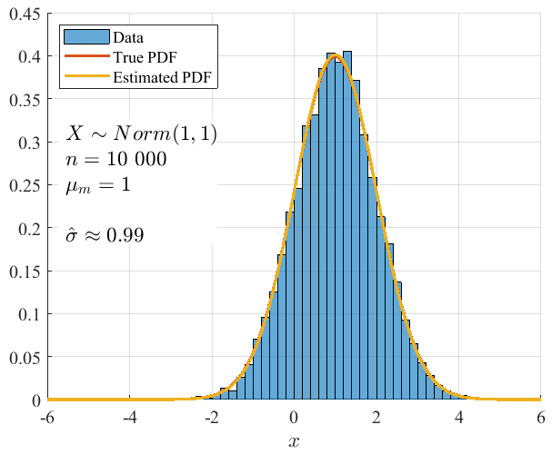
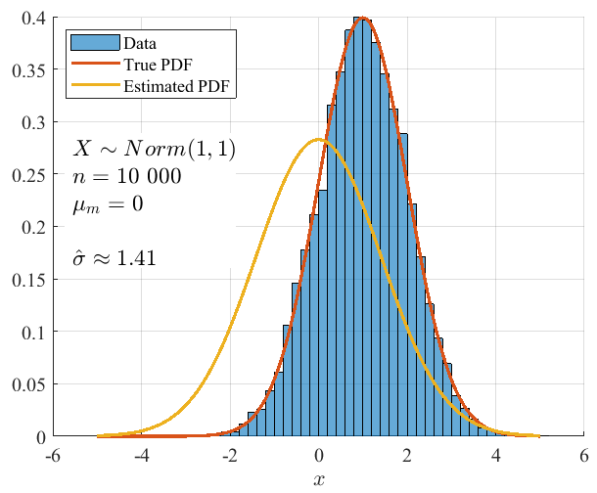
неправильная модель измерений влияет на результат
правильная модель
неправильная модель

Slide 18
Как быть?
Необходимо модифицировать один из этапов
RBT
Проведение измерений (эксперимент)
Реконструкция квантового процесса (решение оптимизационной задачи)
EGT, GST

Slide 19
Моделирование ошибок
Ошибка гейтов
Ошибка
инициализации
Ошибка
измерения
Амплитудная релаксация
Фазовая релаксация

Slide 20
План доклада
Описание квантовых процессов
Рандомизированный бенчмаркинг (RT)
Томография квантовых процессов (QPT)
Ошибки томографии (SPAM errors)
Борьба с ошибками томографии:
Томография на основе рандомизированного бенчмаркинга (RBT)
Томография пустого преобразования (EGT)
Томография набора гейтов (GST)
Заключение

Slide 21
Томография с использованием рандомизированного бенчмаркинга (Randomized benchmarking tomography - RBT)
• • •
RB
• • •
RBT
Kimmel S. et al. Phys. Rev. X 4(1), 011050 (2014)
Johnson B. et al. New J. Phys. 17(11), 113019 (2015)
Можем найти проекцию неизвестного гейта на гейт U

Slide 22
Протокол RBT
Набор операторов U
Позволяет томографировать
только унитальные каналы
Плохая чувствительность для малых проекций
быстро убывает
Получаем 10 «вероятностей» (проекций), соответствующих идеальным инициализации и измерению

Slide 23
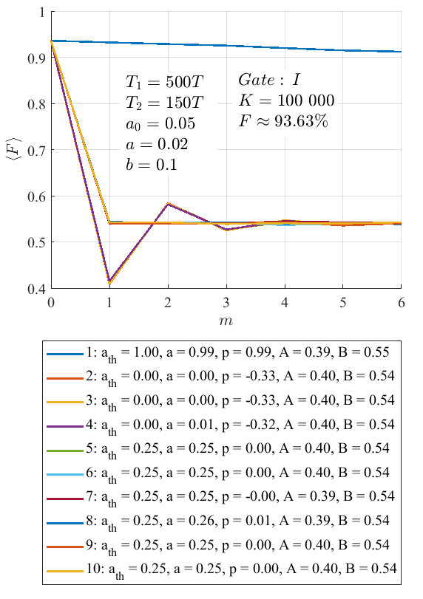
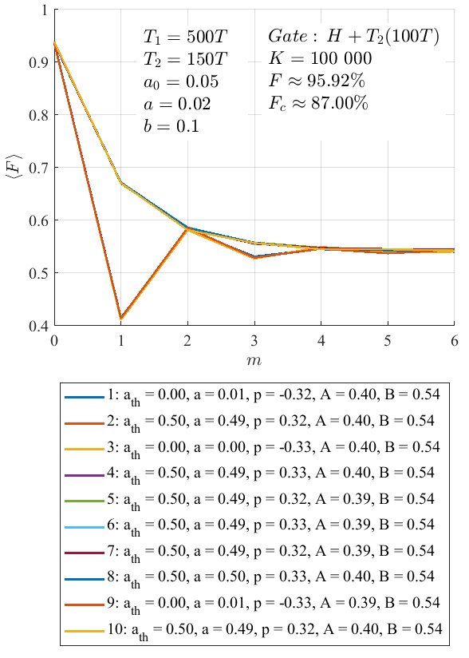
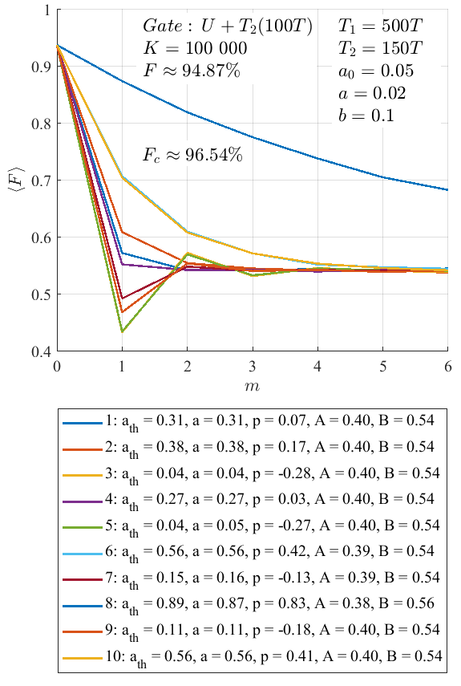
Примеры RBT

Slide 24
План доклада
Описание квантовых процессов
Рандомизированный бенчмаркинг (RT)
Томография квантовых процессов (QPT)
Ошибки томографии (SPAM errors)
Борьба с ошибками томографии:
Томография на основе рандомизированного бенчмаркинга (RBT)
Томография пустого преобразования (EGT)
Томография набора гейтов (GST)
Заключение

Slide 25
Томография пустого преобразования
(Empty gate tomography - EGT)
≈
Bantysh B. I. et. al. Proc. SPIE, 110222N (2019)
Учитываем результат томографии I
Приближенно содержит все ошибки приготовления и измерения

Slide 26
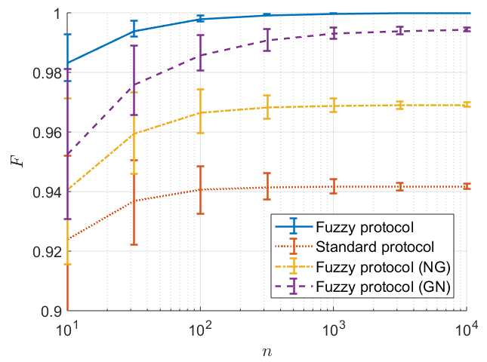
Примеры EGT
1-й этап: томография пустого преобразования
2-й этап: томография преобразования Адамара преобразования с изменённой моделью
GN
NG
IBM Q 5 Tenerife
Модель | H (Q0) | CNOT (Q1 → Q0)
Стандартная | 89.02 % | 76.50 %
GN | 98.13 % | 94.66 %
NG | 95.50 % | 88.29 %

Slide 27
План доклада
Описание квантовых процессов
Рандомизированный бенчмаркинг (RT)
Томография квантовых процессов (QPT)
Ошибки томографии (SPAM errors)
Борьба с ошибками томографии:
Томография на основе рандомизированного бенчмаркинга (RBT)
Томография пустого преобразования (EGT)
Томография набора гейтов (GST)
Заключение

Slide 28
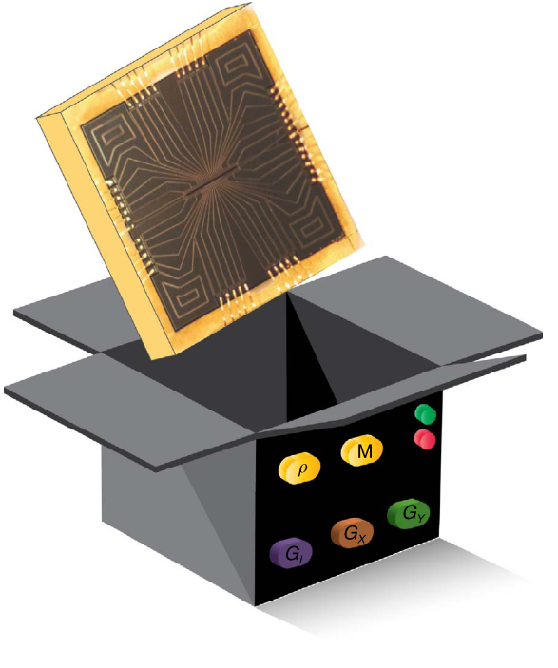
Томография набора гейтов
(Gate set tomography - GST)
Blume-Kohout R. et. al. Nat. Commun. 8, 14485 (2017)

Slide 29
Калибровка
Элементы определены с точностью до некоторой матрицы G
Ищем такое G, чтобы одновременно приблизить все гейты,
а также матрицы инициализации и измерения к идеальным

Slide 30
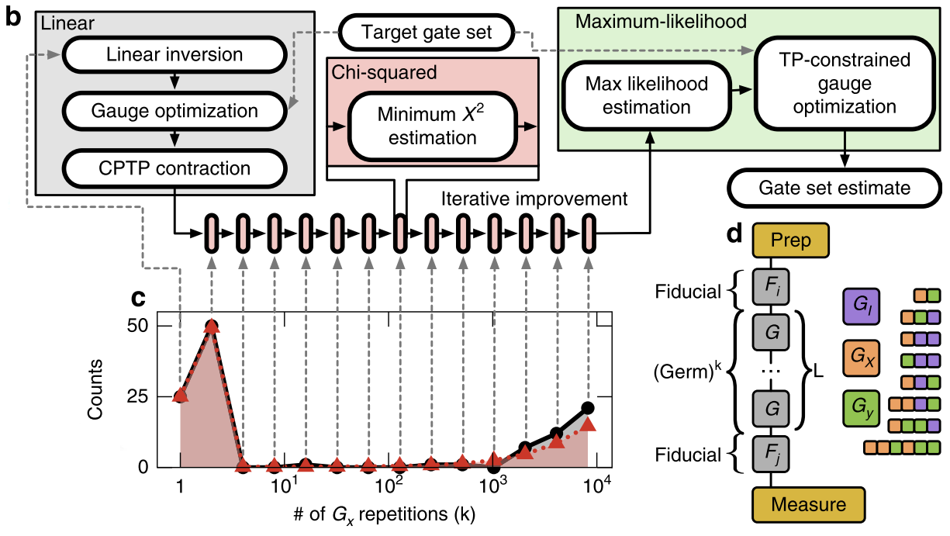
Оптимизация и Germs

Slide 31
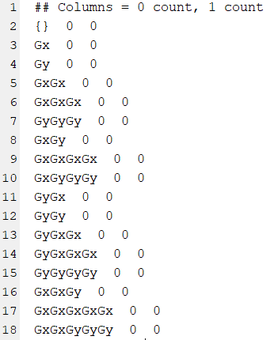
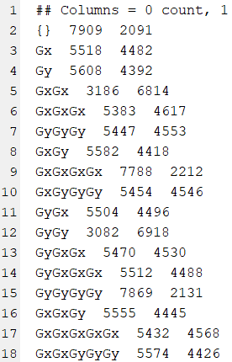
Библиотека на Python
github.com/pyGSTio

Slide 32
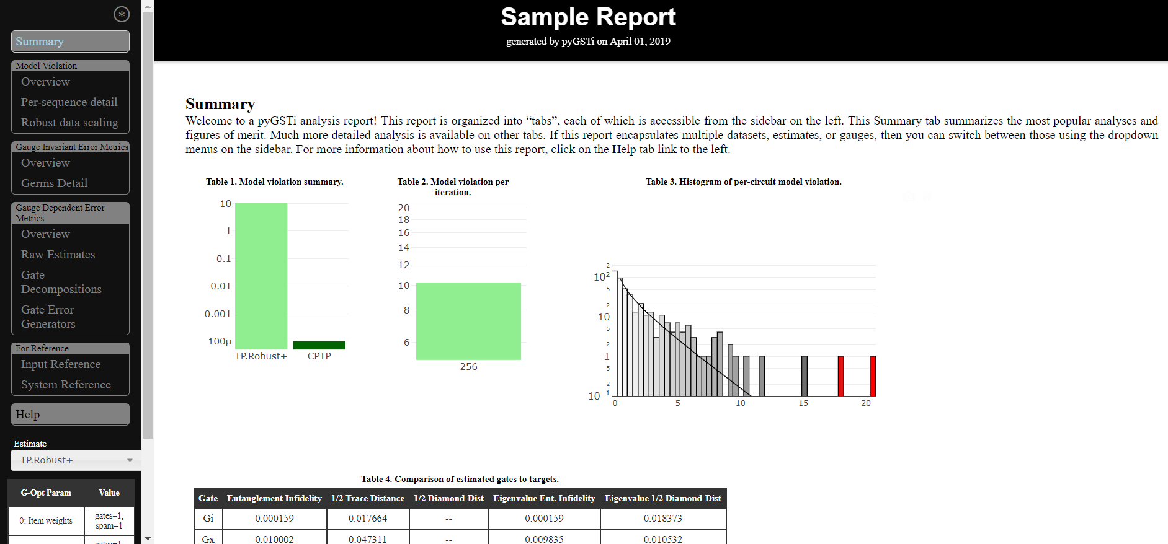
Библиотека на Python

Slide 33
Наша реализация
Корневая параметризация
Оптимизация: ускоренный проективный градиентный спуск + fminsearch
Первое приближение для гейтов: результат применения EGT
Диагональная модель инициализации и измерений
Калибровка с комплексными коэффициентами и ограничением из п.4, поиск с использованием библиотеки CVX

Slide 34
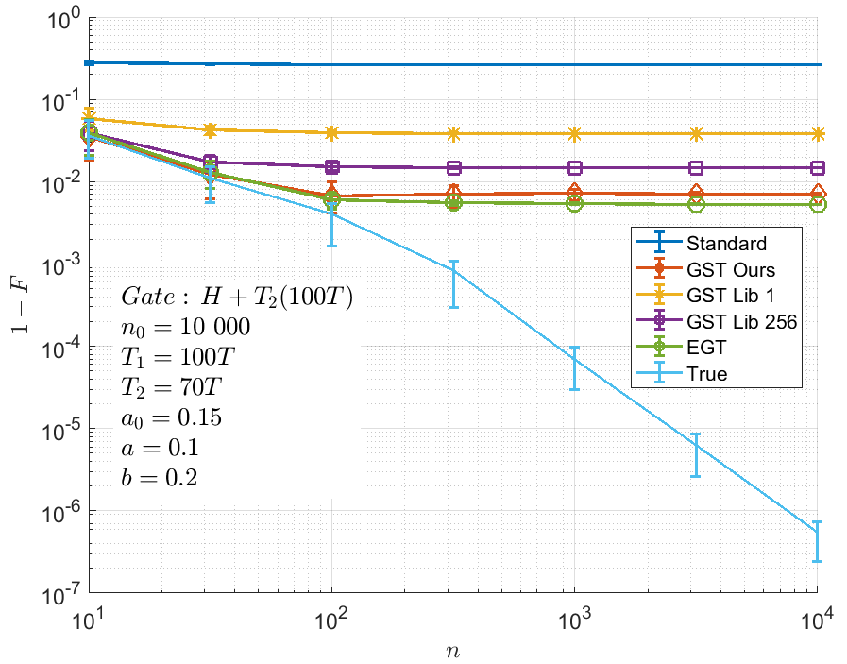
Сравнение подходов
Протокол измерений

Slide 35
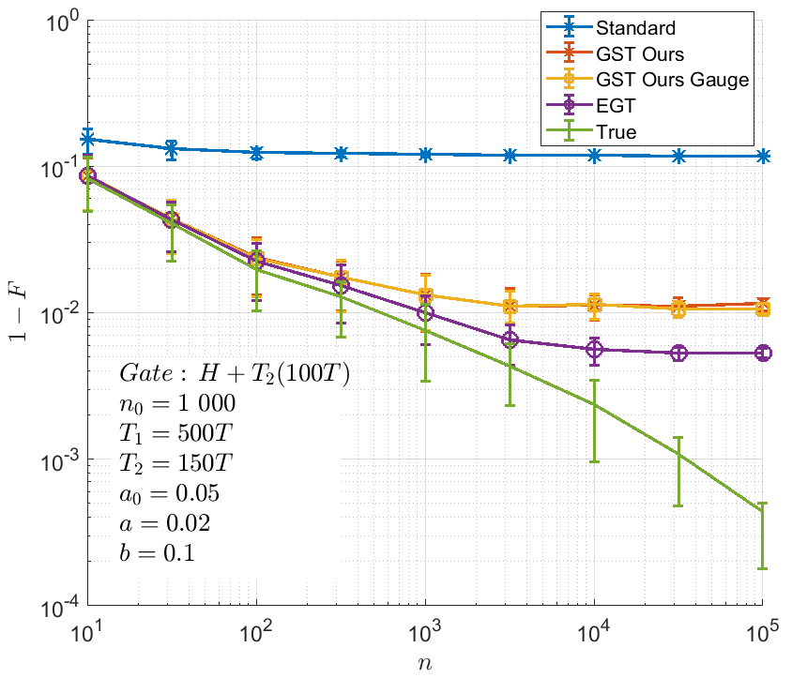
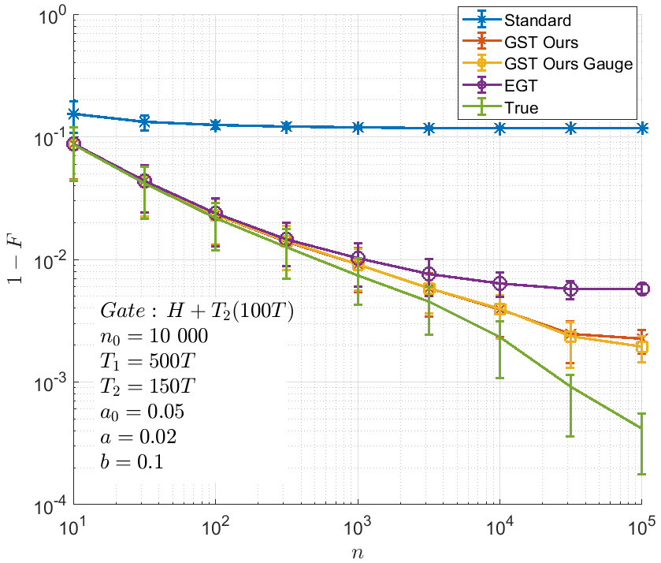
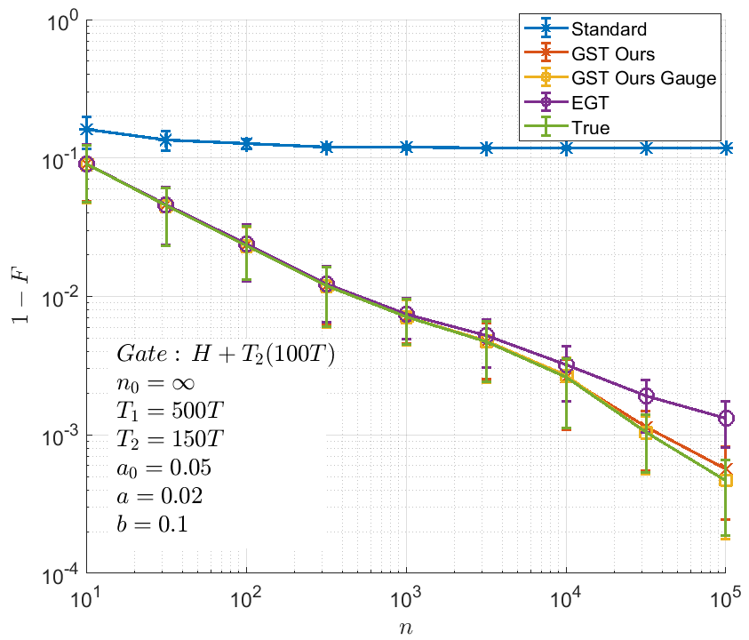
Сравнение подходов
Протокол задаётся 6-ю гейтами

Slide 36
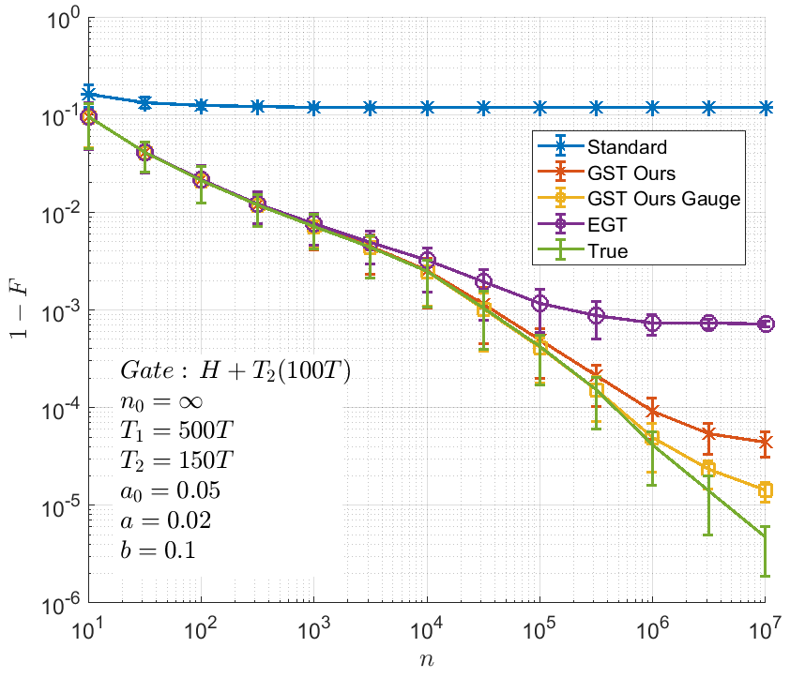
Сравнение подходов

Slide 37
Заключение
Устойчив к ошибкам инициализации и считывания
Позволяет реконструировать только унитальные каналы
Требует большого числа измерений
RBT
Прост в использовании
Может давать высокую точность при малых объёмах выборки
Принципиально ограничен по точности
EGT
При больших объёмах выборки даёт максимальную точность
Результат определяется с точностью до калибровки
Вычислительно сложный
GST

Slide 38
Что ещё можно (нужно) сделать?
Адаптивная стратегия
Точность GST ограничение объёмом выборки
Машинное обучение
Обучение происходит с учётом ошибок измерений
Fastovets D. V. et. al. Proc. SPIE, 110222S (2019)

Slide 39
Спасибо за внимание!

